Slide 1
“Сухий лід”
Всеукраїнський відкритий інтерактивний конкурс “МАН − Юніор Дослідник - 2019”
Номінація “Технік − Юніор”
Виконав: Савченко Данило Михайлович, учень 10 класу Шевченківської ЗОШ І-ІІІ ст. Великоновосілківської районної ради Донецької області
Керівник: Марахіна Алла Іванівна, вчитель фізики

Slide 2
Мета проекту:
перетворити науково-популярні нариси
Я.І. Перельмана в фізичні досліди, пізнавальні фокуси;
отримання практичних умінь та навичок при виконанні даних дослідів;
розширення кругозору та зацікавленості до вивчення фізики як предмета.
Завдання проекту:
опрацювати теоретичний матеріал по даній темі;
експериментально вивчити властивості «сухого льоду» в домашніх умовах;
пояснити результати незвичайних дослідів.

Slide 3
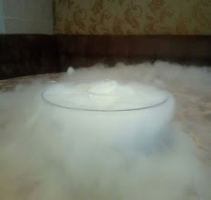
Дослід №1
Я кинув «сухий лід» в теплу воду - виник білий прохолодний пар - це ефект сублімації (випаровування). Чим більш теплішу додавав воду, тим пар густішав. Щільний, холодний, білий туман з вуглекислого газу важчий за повітря, тому він спускався вниз і тримався пеленою у поверхні.

Slide 4
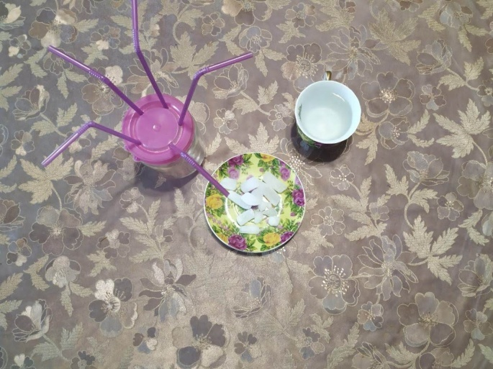
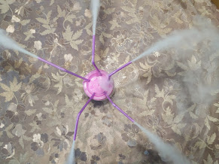
Власний внесок
Взяв банку, зробив отвори в кришці, вставивши в неї коктейльні трубочки. Помістивши в банку сухий лід та теплу воду, можна спостерігати і направляти “дим”.

Slide 5
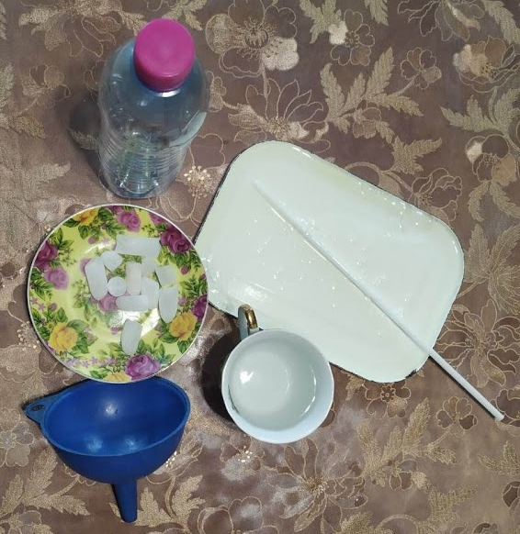
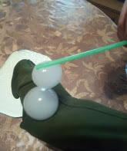
Дослід №2
Вставивши коктейльну тру-бочку в пляшку з водою і сухим льодом, а інший кінець трубки, помістивши у мильний розчин, у чашку з теплою водою додав рідке мило, отримав мильну бульбашку. Вона мала низьку температуру і за нею можна спостерігати та брати в руки.

Slide 6
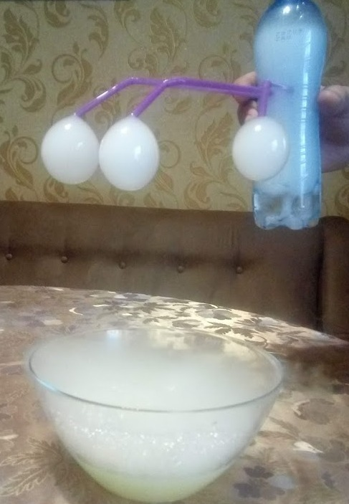
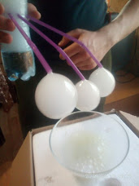
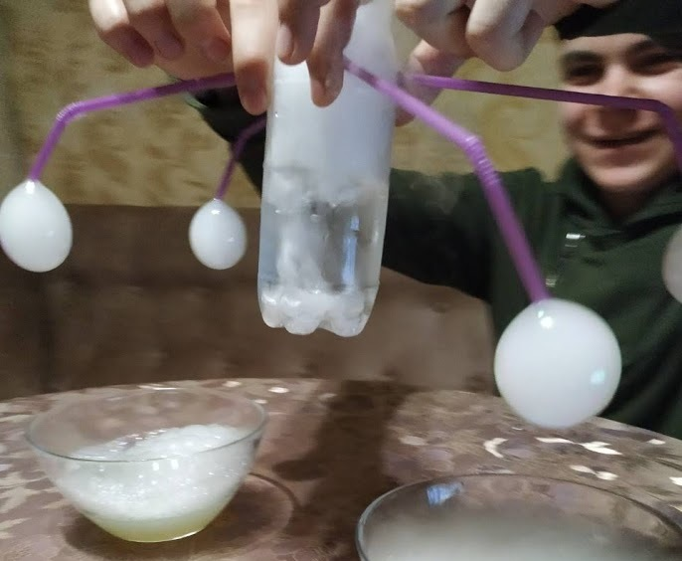
Власний внесок
Вставивши 3, а потім 4-і коктейльні трубочку одночасно отримав три та чотири мильні бульбашки.

Slide 7
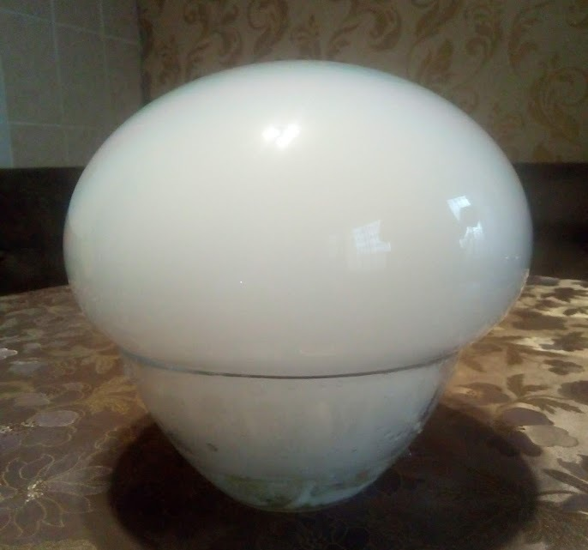
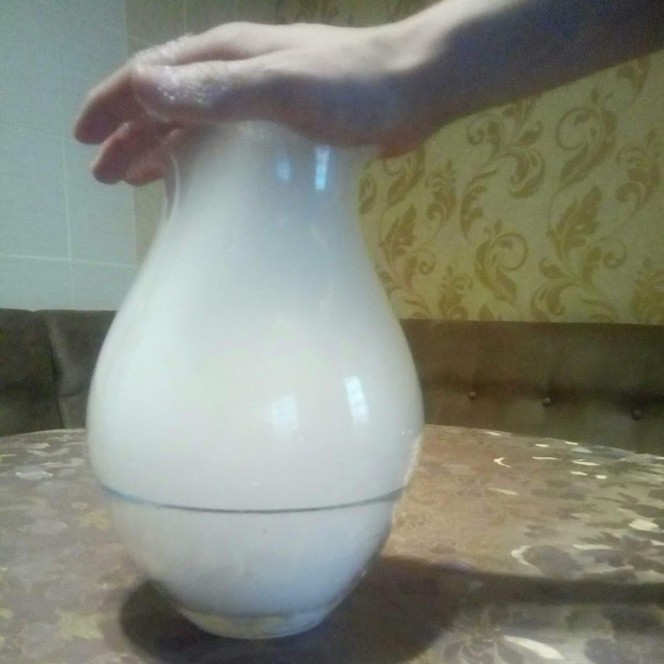
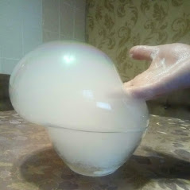
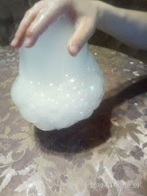
Дослід №3
Змочую милом край ємності з водою та сухим льодом. За допомогою мильної стрічки обережно натягую на ємність мильну плівку. Діоксид вуглецю виявиться замкненим всередині, почне надуватися величезна мильна бульбашка, яку потім можна змусити рухатись.

Slide 8
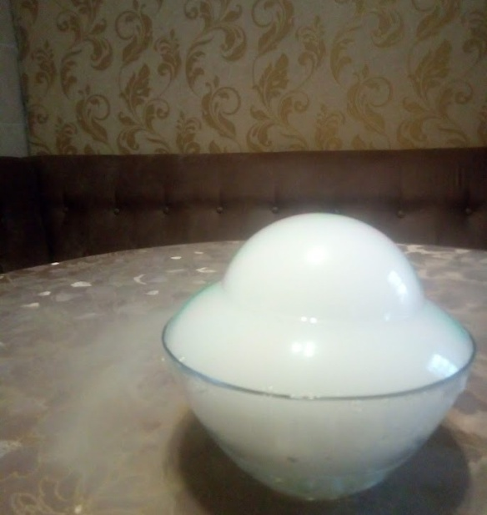
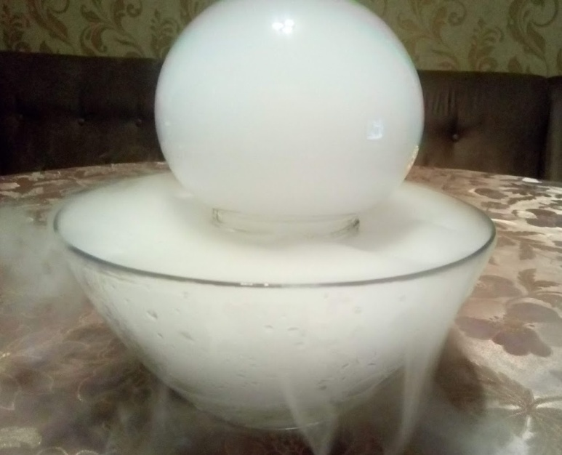
Власний внесок
Поставив маленьку банку в посудину. Змочив край милом та натягнув мильну плівку і утворилася подвійна кулька.

Slide 9
Пояснення дослідів
Чарівниками-помічниками моїх дослідів були:
у першому: процес сублімації та закон Паскаля;
у другому: процес сублімації, закон Паскаля та поверхневий натяг рідини;
у третьому: процес сублімації та поверхневий натяг рідини.

Slide 10
На підставі вивченої літератури і проведених експериментів зробив наступні
висновки:
«сухий лід» - вуглекислий газ в твердому вигляді, білого кольору, без запаху і смаку, важче води;
«сухий лід» має унікальну властивість - сублімацію, тобто перехід з твердого стану відразу в газоподібний, оминаючи рідкий;
«сухий лід» має дуже широку сферу застосування;
даний проект може бути використаний на уроках фізики, гуртковій роботі та роботі МАН для демонстрації цікавих дослідів.

Slide 11
Джерела інформації:
Я. И. Перельман «Занимательная физика».
Книга 2. Глава 6. Тепловые явления; ст. 138;
Інтернет ресурси:
https://uk.wikipedia.org/wiki/Сухий_лід;
https://www.youtube.com/watch?v=-eM8NjzMt54.

Slide 12
Дякую
за увагу!!!

